Slide 1
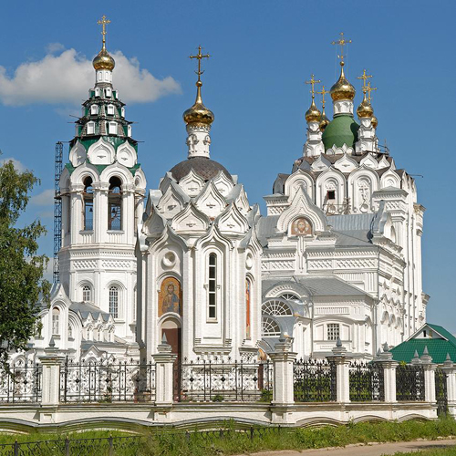
Основные русские архитектурные стили
Презентацию подготовила учитель русского языка и литературы, главный библиотекарь МБОУ «Мстерская средняя общеобразовательная школа Вязниковского района» Юсова Ирина Викторовна

Slide 2
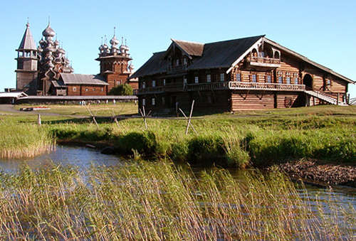
ДЕРЕВЯННОЕ ЗОДЧЕСТВО РУССКОГО СЕВЕРА
Время: испокон веков – до XIX века
Место: Русский Север

Slide 3
Сейчас уже никто не скажет, откуда взялось это зодчество: шатровые церкви, похожие на космические ракеты; избы-дворы размером с полпятиэтажки; серебристая осиновая «чешуя»- лемех на крышах и главках. Что-то, конечно, выковал суровый северный климат – хоть те же дома-дворы, где все, от жилья до хлева, убирали под одну крышу для защиты от снегов и морозов. Что-то, наверное, позаимствовали в незапамятные времена у соседей: клетские церкви отдалённо напоминают варяжские ставкирки, а изобретение шатра пытаются оспорить татары. Как бы то ни было, всем этим типам построек более тысячи лет, и ,например, первая София Новгородская, срубленная в год Крещения Руси, была шатровым храмом. Порожденные той землей, где стоят, её природой и историей, эти постройки столь же естественны, как окрестные рощи, холмы и реки.

Slide 4
Погост и музей Кижи в Карелии – самая совершенная (Преображенская) и самая старая уцелевшая (Воскрешения Лазаря) деревянные церкви в России.
Кимжа и другие сёла реки Мезени – самая цельная и подлинная деревянная Русь.
Малые Корелы близ Архангельска – самый большой русский музей деревянного зодчества.
Часовни Кенозерского национального парка – самый удобный для отдыха и экскурсий заповедник деревянной старины.
Сретенско-Михайловская церковь на месте исчезнувшего села Красная Ляга – самое зачарованное место.
Варзуга и другие сёла Терского берега в Мурманской области – самые северные старые русские сёла.
Невский лесопарк под Петербургом – воссозданная церковь Вытегорского погоста, самая большая и сложная из уцелевших до ХХ века, но сгоревшая в 1960-е годы.

Slide 5
МОСКОВСКОЕ БАРОККО И УЗОРОЧЬЕ
Время: XVII-XVIII века
Место: Средняя Россия, Русский Север и Поволжье

Slide 6
Услышав словосочетание «русская церковь», чаще всего представляешь себе образцы именно этого стиля. Эти ни то пряничные, ни то игрушечные церквушки с пышными формами, непременной бело-красным расцветкой, фейерверком кокошников над крышей, разноцветными главками и вычурными крестами. В Москве и окрестных городах в середине XVII века этот стиль пришёл на смену суровой, холодной византийской архитектуре, господствовавшей со времён Древней Руси. Более раннее узорочье отождествляют с маньеризмом, но провести границу между ним и собственно московским барокко не так-то просто – один стиль плавно вырос из другого. У их истоков стояли купцы. Они ходили торговать в Европу и видели там новые веяния… но создали нечто совершенное иное. Скорее всего, им просто захотелось новизны

Slide 7
Семь ярких примеров
Церковь Троицы в Никитниках (Москва) – самый первый образец стиля.
Успенский собор в Рязанском кремле – самый внушительный в размерах образец стиля.
Теремной дворец в Московском кремле – самый большой узорочный дворец.
Высоко-Петровский монастырь в Москве – самый целостный ансамбль русского барокко.
Церковь Иоанна Предтечи в Ярославле – самый причудливый образец стиля, и к тому же она изображена на купюре в 1000 рублей.
Петропавловский собор в Казани – самый совершенный образец стиля.
Троицкий собор и другие церкви в Соликамске (Пермский край) – лучший ансамбль этого стиля вдали от Москвы.

Slide 8
«ЛОЖНАЯ ГОТИКА»
Время: конец XVIII – начало XIX века.
Место: окрест.
Москвы и Петербурга.

Slide 9
…Устав от строгости классицизма и безумия барокко, европейцы в XVIII веке вдруг вспомнили о готике, первом архитектурном стиле, который они изобрели сами, без оглядки на греков и римлян. Европейские города, а в России – усадьбы самых просвещенных купцов и аристократов тогда украсили многочисленные стилизации под ту эпоху. Но вышло то же, что и с барокко полутора веками ранее: Казаков, Баженов, Фельтен, скорее всего сами не заметив как, создали совершенно русский архитектурный стиль, который и называют теперь даже не «неоготикой», а «ложной готикой». В сущности, это просто русское барокко удачно замаскировалось под готику. Показательно и то, что старообрядцы, хранители Руси Допетровской, которым в те годы Екатерина II даровала недолгую оттепель, свои храмы строили именно в этом стиле, предпочтя его «латынянскому» классицизму.

Slide 10
Усадьба Царицыно в Москве – самый первый и самый большой ансамбль в этом стиле.
Петровский дворец в Москве – менее известный, чем Царицыно, но не менее красивый.
Никольская башня Московского кремля – самый известный пример стиля, так как стоит прямо на Красной площади.
Рогожский и Преображенский монастыри в Москве – как «ложную готику» полюбили староверы.
Чесменская церковь в Санкт-Петербурге – самая красивая церковь в этом стиле.
Ново-Никольский собор в Можайске – самая большая церковь в этом стиле.
Вокзал Новый Петергоф – а это, для сравнения, классическая, не «ложная» неоготика.

Slide 11
СИБИРСКОЕ БАРОККО
Время: XVIII – начало XIX века.
Место: Сибирь

Slide 12
Собственная готика в России тоже есть, и искать её надо в Сибири. Вообще, «московское барокко» оказалось не близко купцам Русского Севера – самым деловитым и патриархальным – и они создали совсем другой стиль. Северные церкви – белые, тонкие и высокие – напоминают парусные корабли. От города к городу они порядком отличались, и церкви Тотьмы не спутаешься с церквями Устюга и Вятки, а церкви Вятки – с церквями Урала. Чем дальше на восток – тем их облик был самобытнее, достигнув апофеоза где-то между Уралом и Байкалом. Сибирские церкви незабываемы. Их устремлённость к небу, пламенеющие силуэты крыш и наличников, маленькие главки, похожие на огоньки свечей – среди приземистых деревянных городов, к которым в старину вплотную подступала тайга, они казались застывшим сиянием.

Slide 13
Троицкий собор в Верхотурье (Свердловская область) – еще не сибирское барокко, но его прототип.
Спасо-Преображенская церковь в Верхней Синячихе (Свердловская область) – самый западный и самый оригинальный образец стиля.
Церкви Подгоры (Тобольск) – несколько в основном заброшенных барочных церквей потрясающе смотрятся среди деревянного старого города у подножья кремлёвской горы; а вот сам кремль – это еще московская, а не сибирская, архитектура.
Воскресенская церковь в Томске – самый красивый образец стиля.
Церкви Иркутска – помимо всего прочего, украшены буддийскими (!) орнаментами.
Одигитриевский собор в Улан-Удэ – сердце города, самый восточный образец стиля и первое в России сейсмостойкое здание.
Успенская церковь под Нерчинском – это скорее узорочье, но почти что на Дальнем Востоке! Самая дальняя от Москвы русская церковь XVIII века.

Slide 14
ДЕРЕВЯННЫЙ МОДЕРН
Время: конец XIX – начало XX века.
Место: вся бывшая Российская империя.

Slide 15
Да и, на самом деле, не только модерн – и эклектика, и отголоски классицизма: в полвека перед революцией русское деревянное зодчество переживало настоящий ренессанс. Причём если в допетровские времена задавали тон деревянные церкви, в XIX веке лидерство перешло к особнякам. Самым разным: городские дома, усадьбы, дачи… Зачастую – с деревянным кружевами. Как бывало в России не раз, законодателями этого стиля были купцы и промышленники из числа освободившихся крестьян, и лишь затем эту пришедшую из глубины России моду восприняли столичные интеллигенты. Огромные районы-ансамбли резных деревянных домов – одна из самых уникальных достопримечательностей России.

Slide 16
Дачи начала ХХ века в окрестностях Москвы и особенно Петербурга.
Деревянные кварталы Вологды, в первую очередь Нижний посад и Заречье.
Козьмодемьянск на Волге – самая обильная и изящная резьба.
Солигалич на Костроме – самый цельный и подлинный деревянный старый город, где из рубленые даже торговые ряды.
Деревянные кварталы Астрахани, что особенно удивительно, если вспомнить, что вокруг пустыня.
Деревянные кварталы Томска, в первую очередь Татарская слобода и Воскресенская гора – пожалуй, лучший заповедник этого стиля.
Деревянные кварталы Иркутска – вместе с Томском и Вологдой завершает «большую тройку» русских деревянных городов.

Slide 17
КОНСТРУКТИВИЗМ
Время: 1920-30-е годы XX века.
Место: весь Советский Союз в довоенных границах

Slide 18
В любом иностранном учебнике по истории архитектуры о советском конструктивизме (он же «советский авангард») пишут с нескрываемым восхищением. В научно-популярной литературе именно он, как правило, представляет Россию. Конструктивизм многие путают с функционализмом, но их разница видна из названия: функционализм – он функционален, а авангард – он как стихи Маяковского: вызов всему старому миру с его традициями и шаблонами. Особенно безумны ранние творения, такие как дом Мельникова. Многие идеи, такие как дома-коммуны, оказались слишком радикальны и остались памятниками несбывшейся мечте. Здесь же – гиперболоиды инженера Шухова, появившиеся еще до революции. Самые грандиозные проекты, такие как московский Дворец Советов и ленинградская башня Татлина, так и остались на бумаге. К 1930-м годам конструктивизм подрастерял авангардность, его образцы стали все больше походить на пятиэтажки, и на смену «отец народов» назначил сталинский ампир. Конструктивизм замышлялся как интернациональный стиль, но получился едва ли не самым русским: в нём воплотилась наша вечная мечта: взять – да перепрыгнуть через несколько столетий.

Slide 19
Множество зданий и целых районов в Москве – на родине конструктивизма.
То же самое в Петербурге-Ленинграде: он хотя и не родина конструктивизма, но там этот стиль прижился даже лучше.
Шуховские башни-гиперболоиды в Москве (Шаболовка), Нижнем Новгороде, Краснодаре и ещё десятке городов – типичный пример «опережения времени» лет этак на сто.
Иваново – настоящий конструктивистский клондайк: в 1920-30-е из конгломерата текстильных слободок тут пытались сделать образцовый город рабочих.
Екатеринбург – ансамбль проспекта Ленина, конструктивизм почти что «единой фасадой».
Новосибирск – ансамбль Красного проспекта, в том числе шедевры Андрея Крячкова.
Харьков – хотя он и остался за пределами России, настоящая столица конструктивизма – именно он. В первую очередь Госпром – шедевр этого стиля.

Slide 20
НЕОКУПЕЧЕСКИЙ СТИЛЬ
Время: конец XX – начало XXI века
Место: вся Россия и пол-Казахстана

Slide 21
Барнаул и города Алтайского края – пожалуй, тут этот стиль в самом чистом виде.
Йошкар-Ола – неприметный город в последнее время заполонили бесчисленные стилизации, прототипы – от Венеции до марийских деревень (Троицкая церковь).
Саранск – натуральный «образец исторического центра конца XX – начала XXI века».
Нижний Новгород – возродившийся здесь в 1990-е годы модерн ценится в искусствоведческой среде и гордо называется «нижегородской архитектурной школой».
Уфа – впечатляющий сплав купеческого с неокупеческим.
Вологда – как и многие российские города, она потеряла очень много старинных деревянных домов… но порядком обогатилось и новыми.
А вообще-то – это есть в любом городе, вплоть до Москвы и Петербурга.

Slide 22
Использованные ресурсы:
http://www.liveinternet.ru/users/4851831/post303156920

